Slide 1
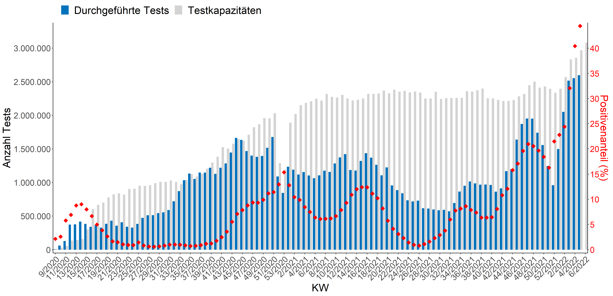
Testanzahl und –Kapazität

Slide 2
Laborauslastung
(nach Laborstandort)

Slide 3
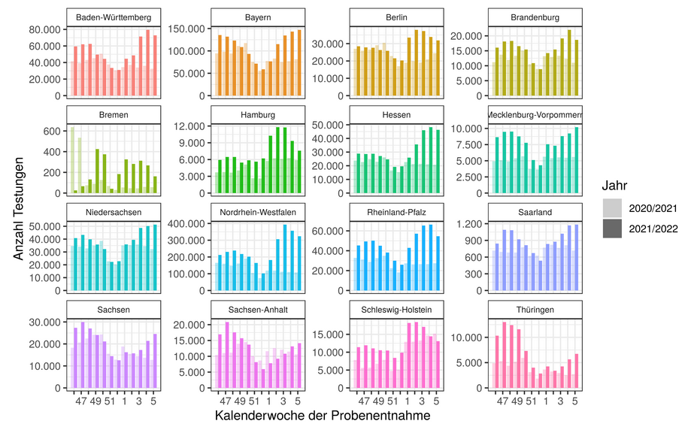
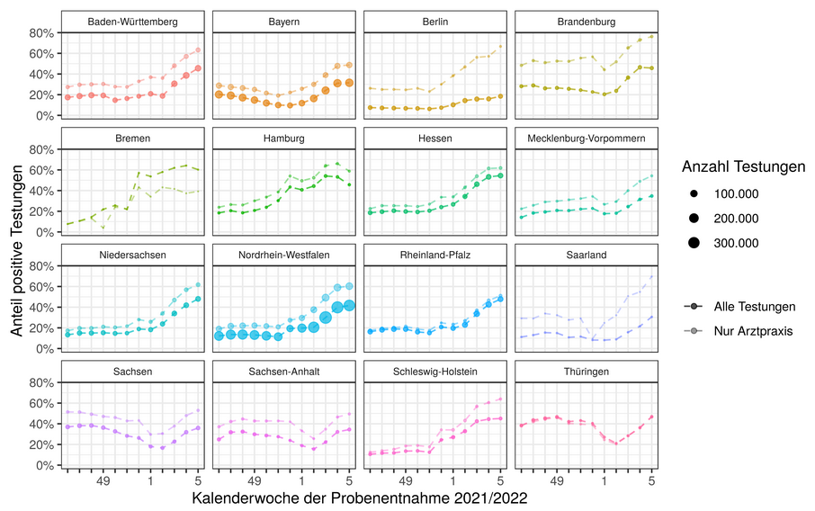
SARS in ARS
Datenstand 08.02.2022

Slide 4
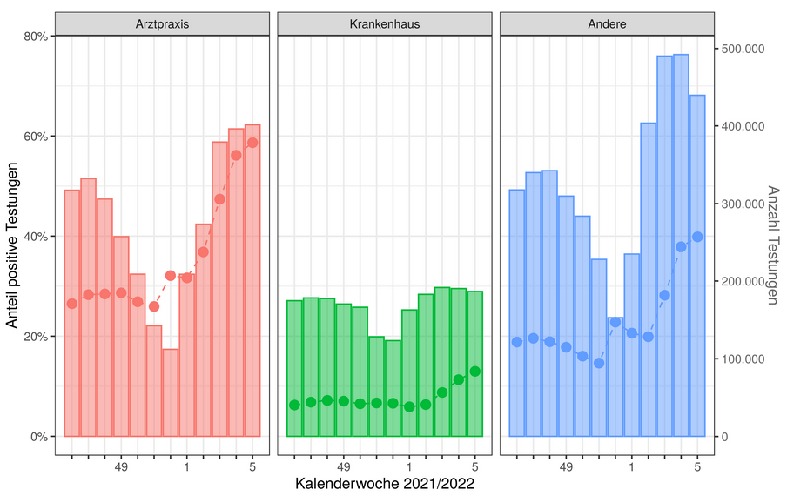
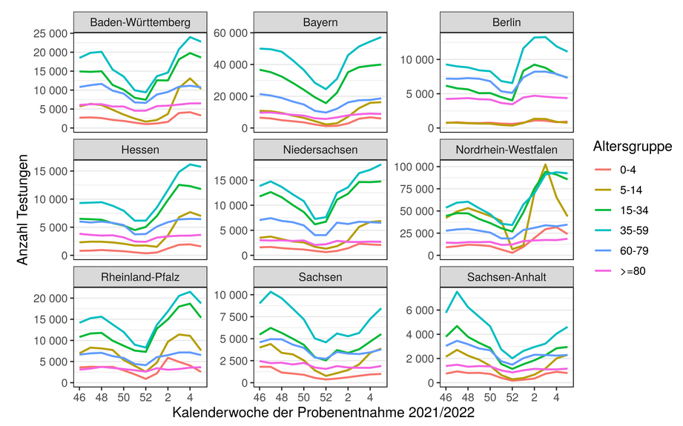
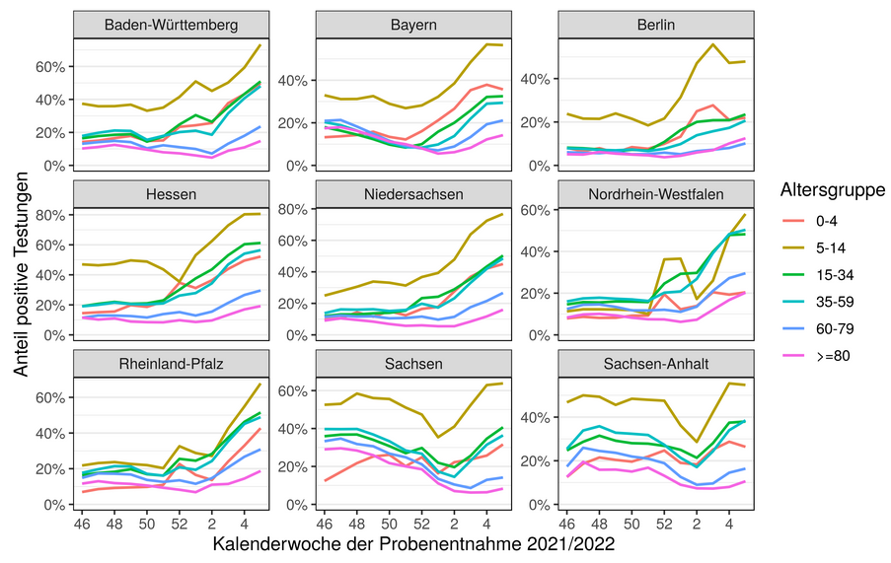
Wo wird getestet (SARS in ARS) - Datenstand 08.02.2022

Slide 5
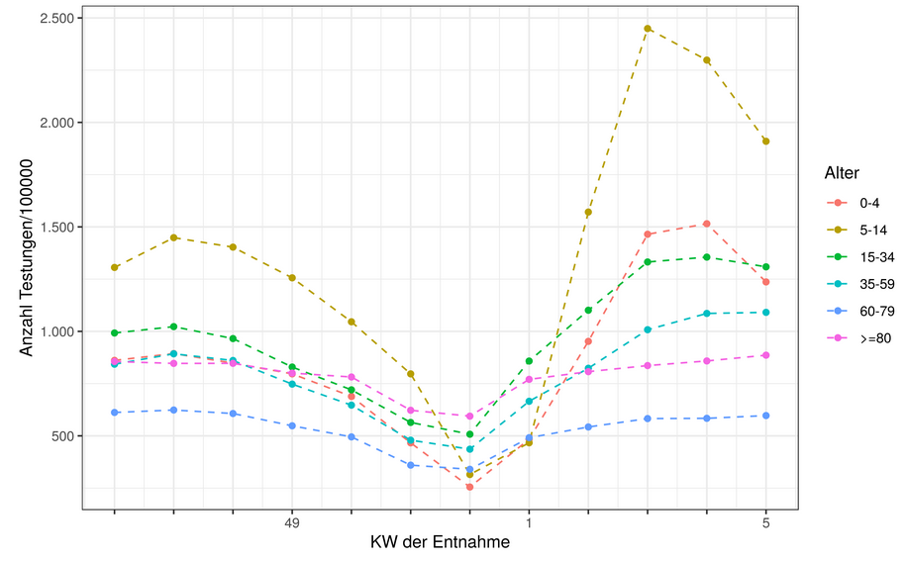
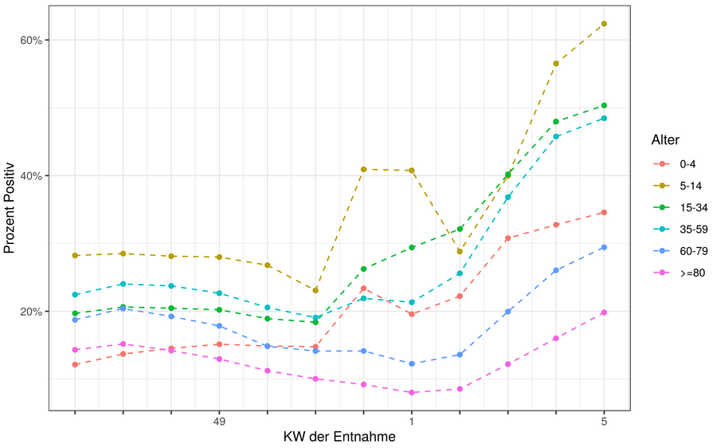
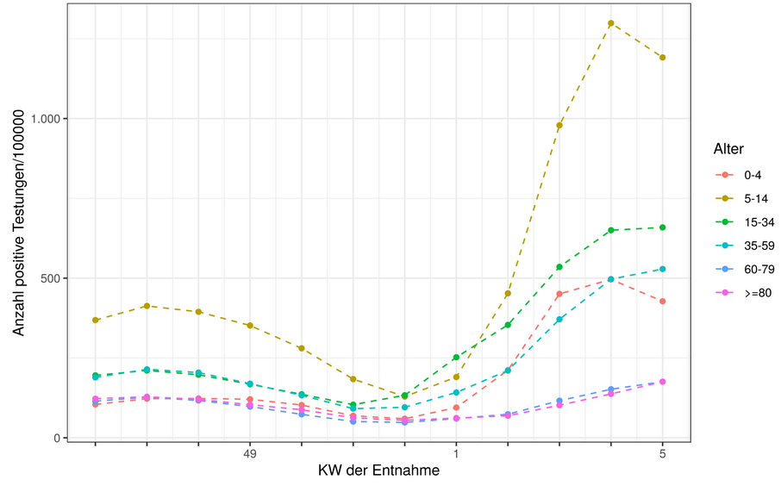
Datenstand 08.02.2022
Anzahl der Testungen pro 100.000 Einwohner nach Altersgruppe und Woche
Positivenanteile nach Alters-gruppe und Woche
Anzahl POSITIVE Testungen pro 100.000 Einwohner nach Altersgruppe und Woche

Slide 6
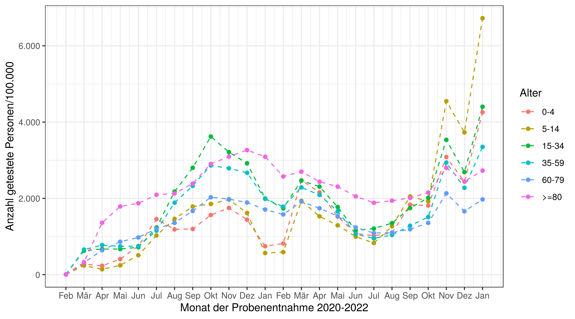
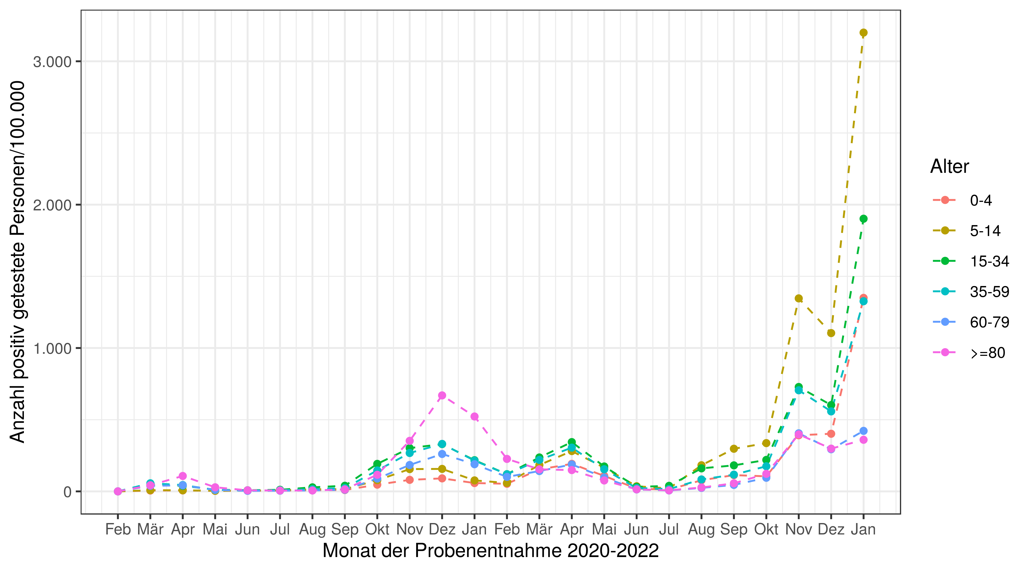
Monatsbericht(SARS in ARS) - Datenstand 08.02.2022

Slide 7
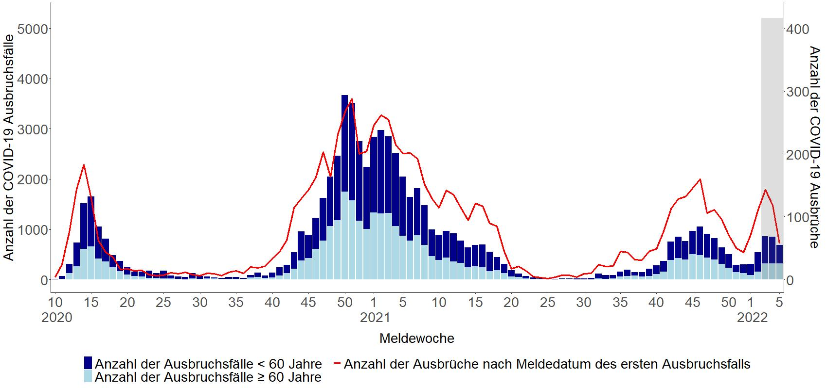
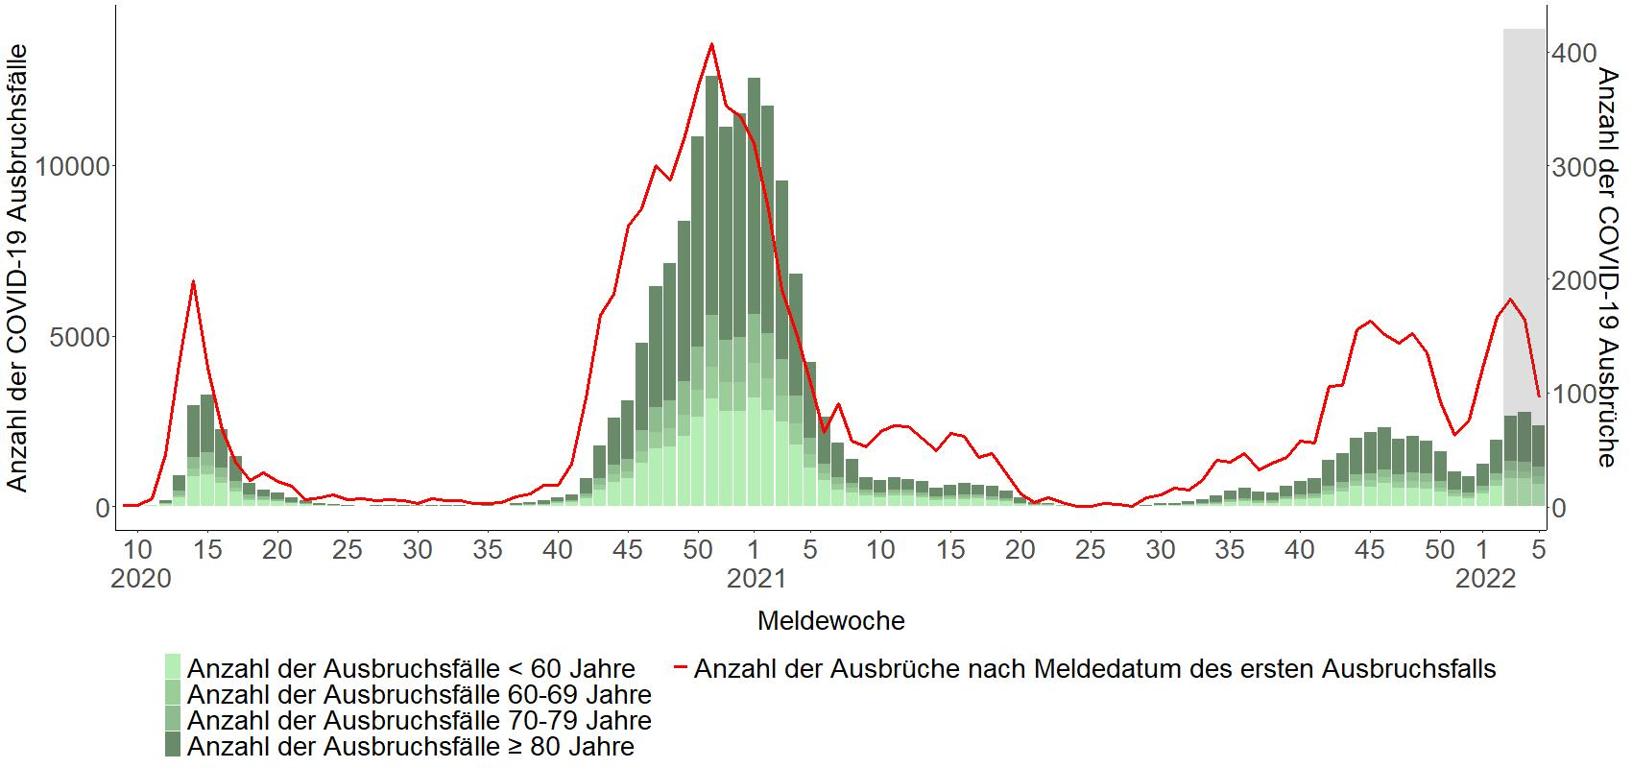
Datenstand: 08.02.2022
Ausbrüche in medizinischen Behandlungseinrichtungen und Alten- und Pflegeheimen
medizinischen Behandlungs-einrichtungen
72 → 125 → 154 → 174
Aktive Ausbrüche
Alten- und Pflegeheimen
153 → 231 → 246 → 373
Aktive Ausbrüche

